Slide 1



Tecnologías de acceso a Internet
Notes:
Servicio de Nombres
Existe un servicio que se encarga de proporcionar la correspondencia entre una dirección IP y su nombre de dominio, y viceversa. Este servicio es el DNS (Domain Name System, Sistema de Nombres de Dominio).
Cada vez que se inicia una comunicación con un nombre de dominio, el ordenador realiza una petición a su servidor DNS para que le proporcione la IP asociada a ese nombre.
El sistema DNS es jerárquico. Cada subdominio de internet suele tener su propio servidor DNS, responsable de los nombres bajo su dominio. A su vez, hay un servidor encargado de cada dominio (por ejemplo un nivel nacional (.es)), y hay una serie de servidores raíz, que conocen toda la estructura DNS superior.
El funcionamiento del correo electrónico
Los primeros mensajes de correo electrónico solo incluían texto ASCII. Luego se crearon las extensiones MIME al protocolo SMTP, para poder enviar mensajes con archivos adjuntos, utilizar otros juegos de caracteres, o p. ej. enviar un mensaje con formato HTML.
El proceso de envío es el siguiente (se indica entre paréntesis el protocolo utilizado en cada paso):
Cuando un usuario envía un correo, el mensaje se dirige hasta el servidor encargado del envío de correo electrónico de su proveedor de Internet (SMTP).
Este servidor lo reenvía al servidor de correo electrónico encargado de la recepción de mensajes del destinatario (SMTP).
El servidor de correo electrónico del destinatario procesa el mensaje y lo deposita en el buzón del destinatario. El mensaje ha llegado.
Este buzón es accesible mediante el servidor de lectura de correos (POP, ó IMAP). Así, cuando el destinatario, posteriormente, solicita sus mensajes, el servidor de correo de lectura se los envía. Ahora, el destinatario puede leerlos.
Todo este proceso (pasos del 1 al 3) se realiza en un período de tiempo breve. Pocos minutos (o solamente segundos), bastan, en general, para que llegue el mensaje hasta su destino. Factores derivados del tráfico en las redes, filtros antispam y antivirus, y otros, pueden influir en este tiempo.
Protocolos de correo electrónico
El protocolo SMTP (Simple Mail Transfer Protocol) permite el envío (correo saliente) desde el cliente hacia Internet (el mensaje se transmite, inicialmente, entre servidores de correo).
El protocolo POP (Post Office Protocol) permite recibir mensajes de correo hacia el cliente (se almacenan en el ordenador del destinatario), desde el servidor (correo entrante).
El protocolo IMAP (Internet Message Access Protocol) permite recibir mensajes de correo hacia el cliente (se almacenan en el ordenador del destinatario), desde el servidor, al igual que el protocolo POP (correo entrante), pero IMAP permite gestionar el correo de forma más flexible. Así, es posible sincronizar contenidos entre el cliente y el servidor, utilizar diferentes carpetas para clasificar el correo (sincronizadas entre cliente y servidor), realizar búsquedas en el lado del servidor, descargar solamente partes del mensaje, etc.
Obtenido de "http://es.wikipedia.org/wiki/Estructura_de_Internet"

Slide 2
Resumen de la presentación
Internet con acceso telefónico básico:
  RTB, modem 56K V.90/92.
Con acceso RDSI:
  Modem RDSI en lado digital, y modem V90 en lado analógico.
  Router RDSI + switch.
Con acceso ADSL/DSL:
  Router mono, un solo usuario, uno solo PC.
  Router con switch multipuerto, un usuario, varios PC’s.
  Variante de router, con Wifi; vía red BT; vía coaxial.
  Variante empresa o colectivo con acceso cableado o Wifi.
Internet vía telefonía móvil 3G, UMTS, etc.

Slide 3

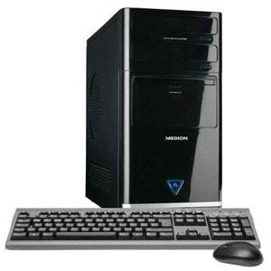
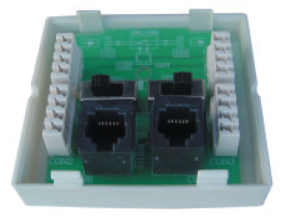
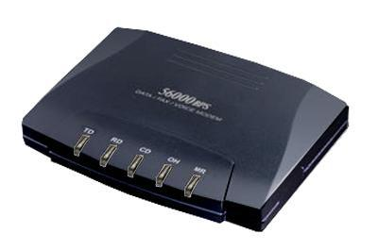
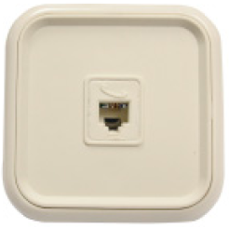
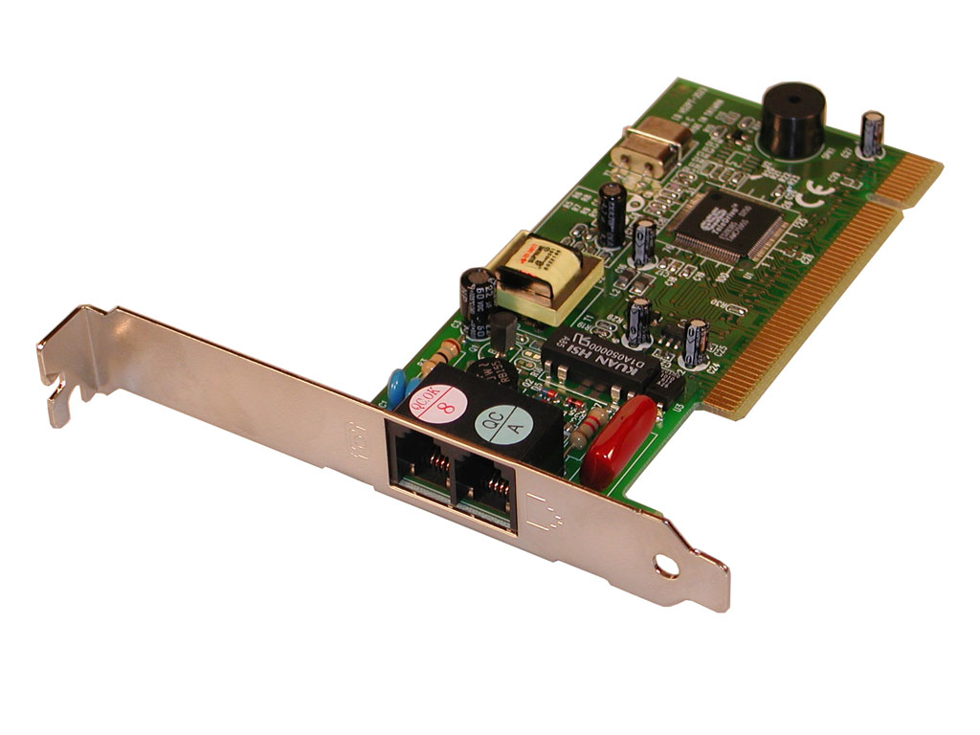
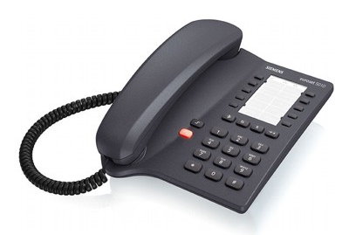
Acceso básico RTB – modem 56k, V90, V92
No permite voz y datos a la vez. Velocidad max. 56 Kbps. Red analógica
Modem externo, vía USB, puerto serie
Modem interno: tarjeta PCI.
Sólo un PC.
PAU
MODEM V90
USB, DB9
RJ11
VOZ
RJ11
DATOS
PCI
USB, DB9
RJ11
Ver como esquema

Slide 4
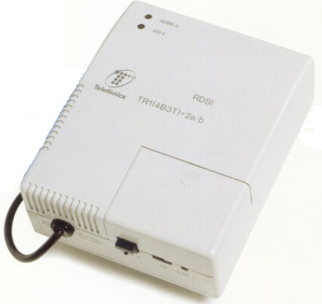
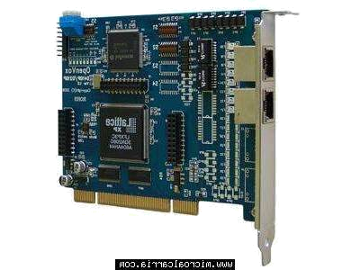
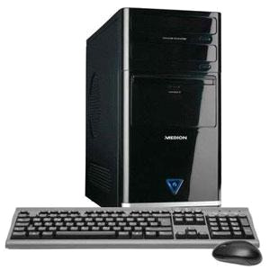
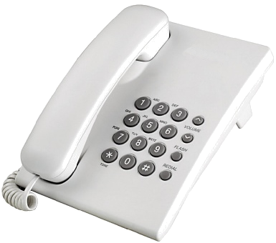
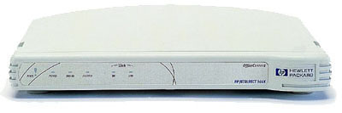
Acceso RDSI – Individual
Tarjeta PCI específica de RDSI, o ROUTER, en red digital. (64 Kbps max.)
Opcional, modem V.90 o tarjeta PCI, en red analógica. (56 Kbps max.)
Permite dos servicios a la vez: voz+datos, datos+datos, voz+fax, etc...
USB, DB9
PAU
SALIDA ANALÓGICA RTB
VOZ
TR1
RJ11
PCI-RDSI
DATOS
RJ11
RJ45
PUERTO SERIE, DB9
RJ45
TELÉFONO RDSI+MODEM
SALIDA DIGITAL RDSI
ROUTER RDSI

Slide 5
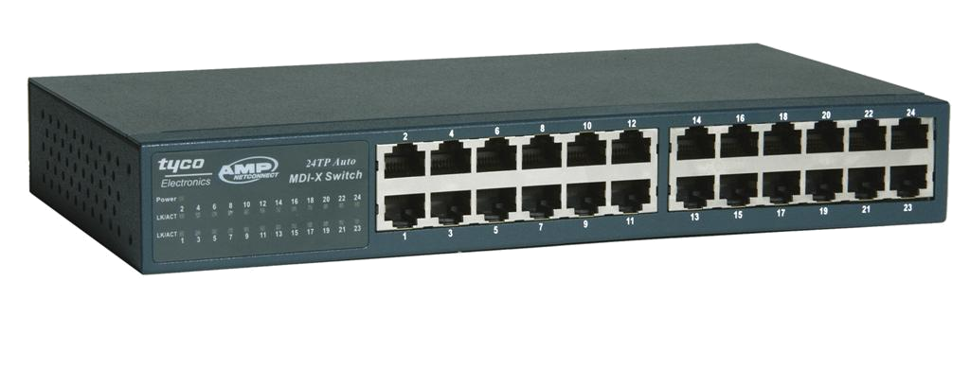
Acceso RDSI – Varios usuarios
Router específico para RDSI (ISDN) con switch.
Nuevo Switch con más puertos, si hay necesidad.
ROUTER RDSI
PAU
RJ45
RJ45
VOZ
TR1
cruzado
RJ11-45
RJ11
DATOS
DATOS
SWITCH
RJ45
RJ45
SALIDA DIGITAL VOZ - RDSI
Cruzado A-B
Normal B-B

Slide 6
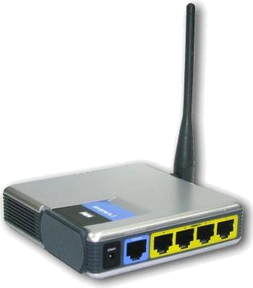

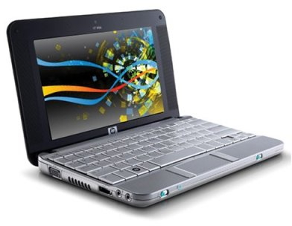
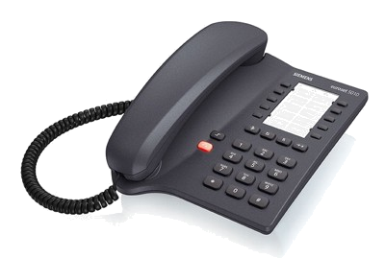
Acceso ADSL – Individual, pequeña oficina
Router mono o multipuerto, con/sin Wifi. Permite voz y datos a la vez.
Micro filtros en cada toma de voz. Limitado a 3 microfiltros.
Wifi 802.11.b/g
PAU
RJ45
VOZ
RJ11
RJ11-45
DATOS
RJ45
Wifi 802.11.g
RJ11

Slide 7
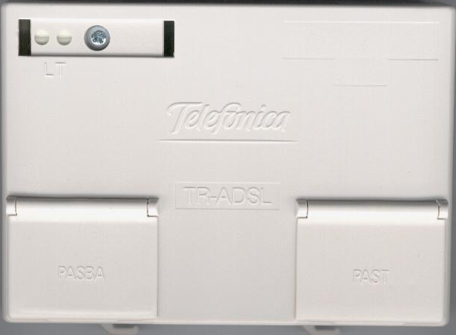

Acceso ADSL – Nueva instalación individual o pequeña oficina
Router mono o multipuerto, con/sin Wifi.
SPLITTER GENERAL en la entrada.
Wifi 802.11.b/g
PAU
SPLITTER
VOZ DATOS
RJ45
VOZ
RJ11
RJ11
DATOS
RJ45
Wifi 802.11.g

Slide 8
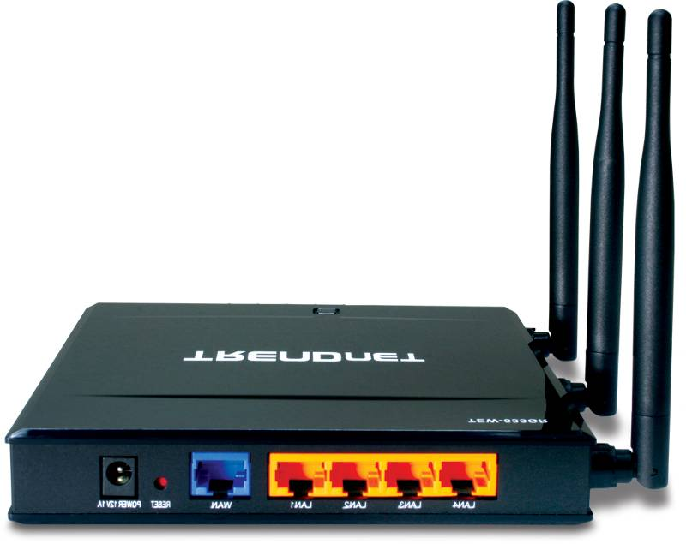
Acceso ADSL – Nueva instalación individual o pequeña oficina – 802.11.n
Router mono o multipuerto, Wifi última generación.
SPLITTER GENERAL en la entrada.
PAU
Wifi 802.11.n
SPLITTER
VOZ DATOS
VOZ
RJ11
RJ45
RJ11
DATOS
RJ45
Wifi 802.11.n

Slide 9
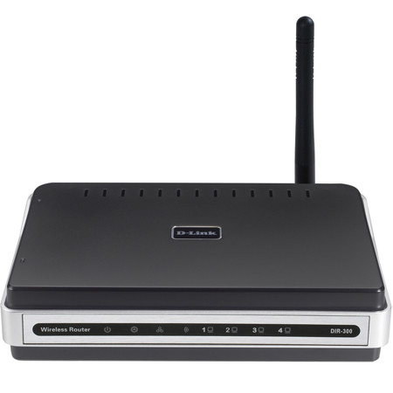
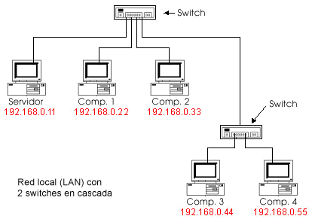
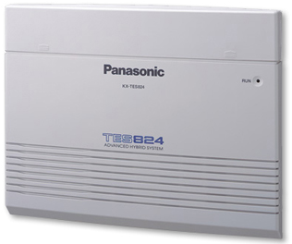
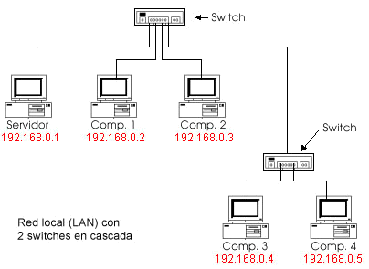
Acceso ADSL – red corporativa grande
Varios Switch en cascada.
ROUTER PROFESIONAL
SUB-RED-3
PAU
SPLITTER
VOZ DATOS
RJ11
VOZ
RJ11
DATOS
RJ45
SUB-RED-2
CENTRALITA
SUB-RED-1

Slide 10
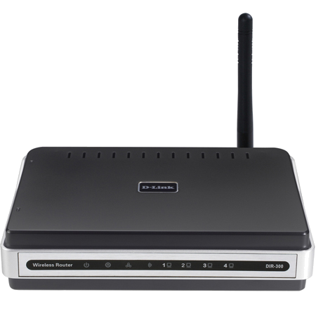
Acceso ADSL – red corporativa grande SEGURA
Routers neutros en cada sección, o subred.
Cada subred sólo se ve a si misma, y ninguna más.
ROUTER PROFESIONAL
PAU
SPLITTER
VOZ DATOS
RJ11
VOZ
RJ11
DATOS
RJ45
SWITCH
CENTRALITA

Slide 11
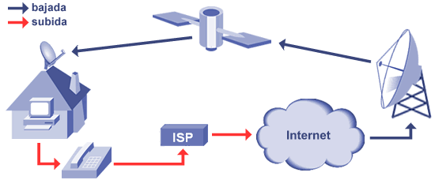
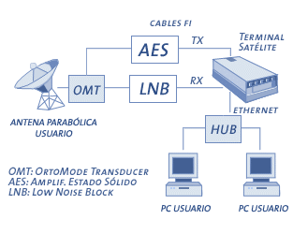
Acceso vía satélite, de una o dos vías
Hay dos tipos de acceso:
  Una vía por cable y otra por satélite. Para saber más...
  Sólo vía satélite, bidirecional. Para saber más...

